Slide 1
TIPE
Florian Verne (1378.6)

Slide 2
Sommaire
Definition du problème et approximation
Resolution du cas 1d
1er passage en 2d (decomposition polynomiale)
2 eme passage en 2d (approche diférentiel)
Implementation du remplissage dans un slicer
Analyse des resultats et simulation numérique

Slide 3
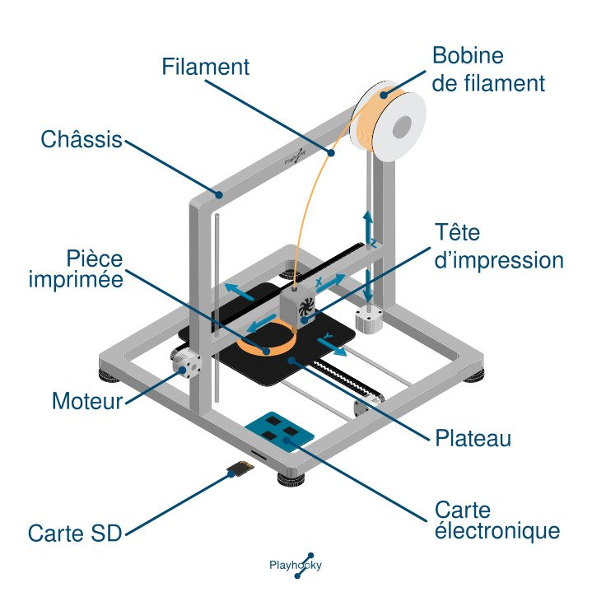
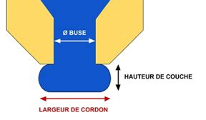
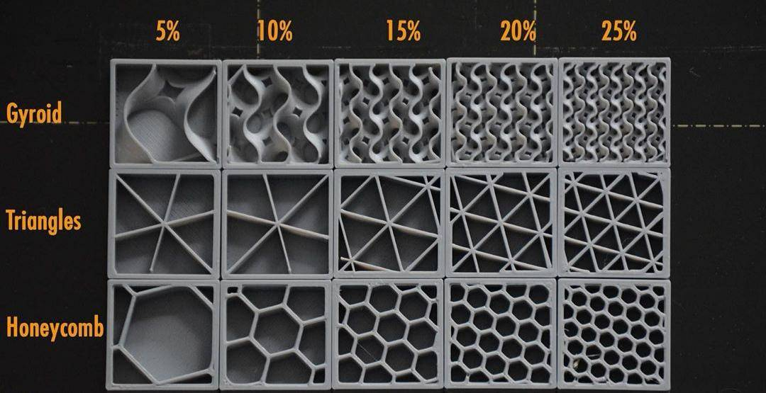
Remplissage en impression 3D FDM

Slide 4
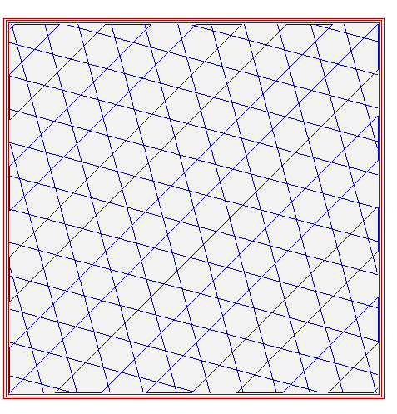
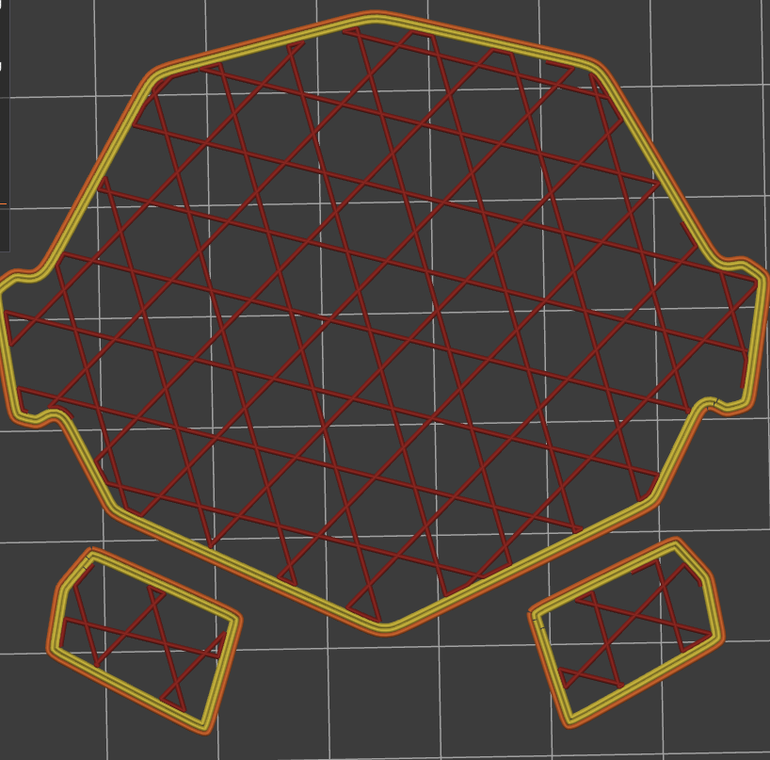
Problématique
Comment des remplissages à densité variable basé sur des processus continue peuvent ils augmenter la résistance de pièce imprimé en 3d ?
Fonction de Densité

Slide 5

Definition du problème
Courbe remplissante : λ : [0, 1] → R², continue par morceau on note Γ = λ([0, 1])
La courbe sera supposé de largeur ϵ fixé on note Γ(ϵ) = { p ∈ R² / d(Γ, p) ≤ ϵ }
Fonction de densité : f : [0, 1]² → R+ , continue
Soit Ω ∈ J([0, 1]²) on note
Propriété : ErrΓ est sous additive
En notant (P)n l’ensemble des carrés dyadiques : Err(Ω) ≤ Vol(Ω) * 2^{n} * supP ∈ Pn(Err(P))
Or :
(quitte a flouter omega on se place sur le reseau)

Slide 6
Definition du problème
Courbe remplissante : λ : [0, 1] → R², continue par morceau on note Γ = λ([0, 1])
La courbe sera supposé de largeur ϵ fixé on note Γ(ϵ) = { p ∈ R² / d(Γ, p) ≤ ϵ }
Fonction de densité : f : [0, 1]² → R+ , continue
Soit Ω ∈ J([0, 1]²) on note
Propriété : ErrΓ est sous additive
En notant (P)n l’ensemble des carrés dyadiques : Err(Ω) ≤ Vol(Ω) * 2^{n} * supP ∈ Pn(Err(P))
Or :
(quitte a flouter omega on se place sur le reseau)

Slide 7


Simplification du problème
Discrépence volumique pondéré :
Approximation du probléme :
- λ est rectifiable
- λ comporte un nombre finis de points multiple
On approxime alors : Vol(C(ϵ)) ≃0 2*ϵ * Long(C)
On s’interressera par la suite (ϵ << Long) à la discrpence lineique :

Slide 8
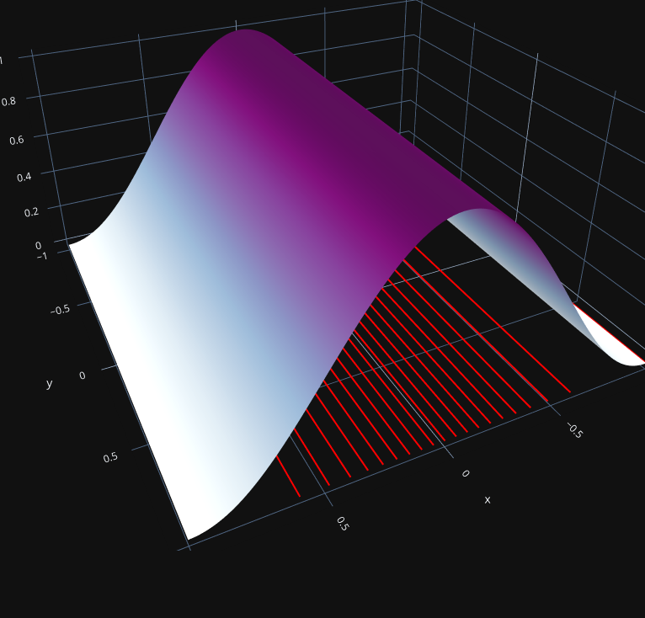

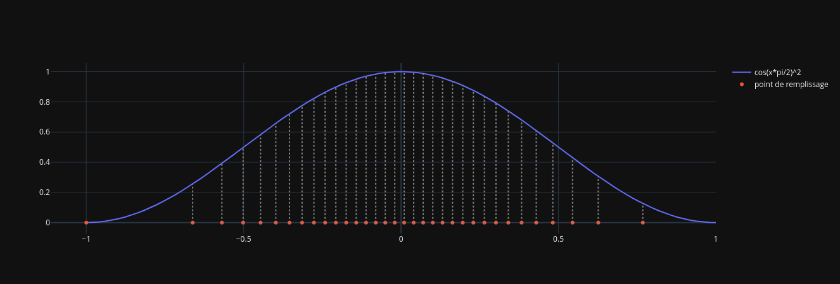
Resolution asymptotique en 1 D
En supposant f invariant en x : on cherche un remplissage invariant en x (et f normaliser sur [0, 1] )
On cherche (xi) i ∈ [|1; n|] qui minimise supI ∈ [0, 1] (∫If − CI(x)/n)
Repartition uniforme :

Slide 9
Decomposition polynomiale
Polynome à 2 variables → Decomposition des polynomes → Remplissage pour chacun des polynomes → Union des remplissages

Slide 10
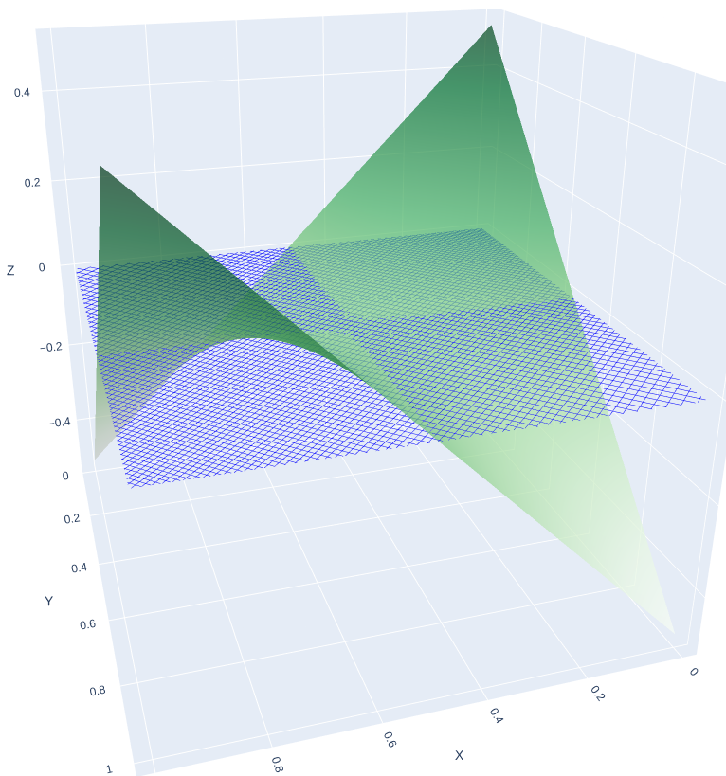
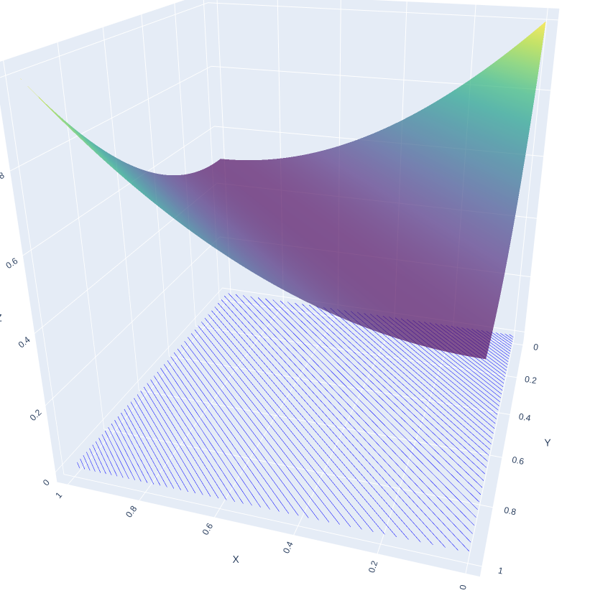
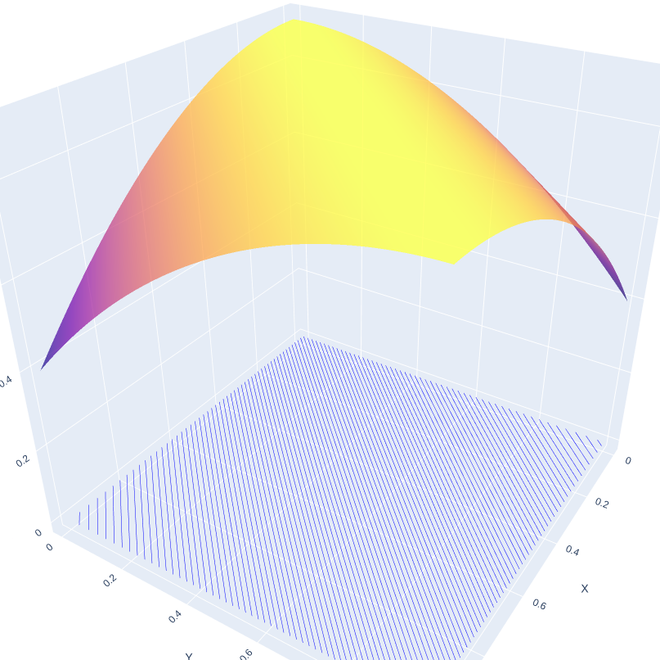
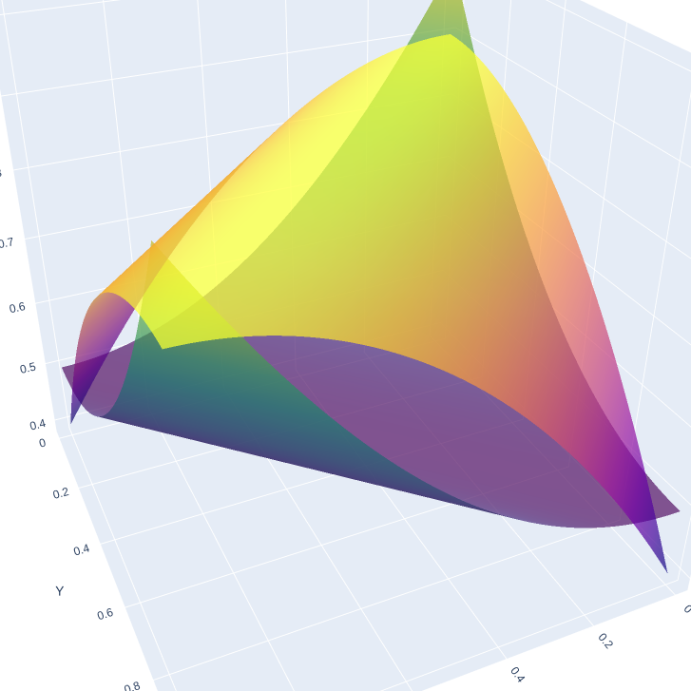
Resultat du programme

Slide 11
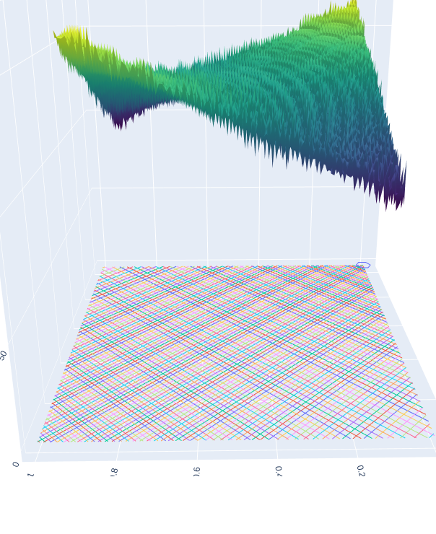
Verification de la cohérence
Convolution par un noyau hexagonale

Slide 12
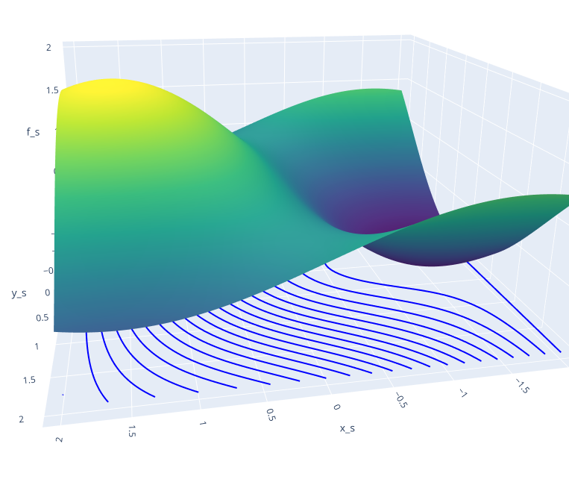
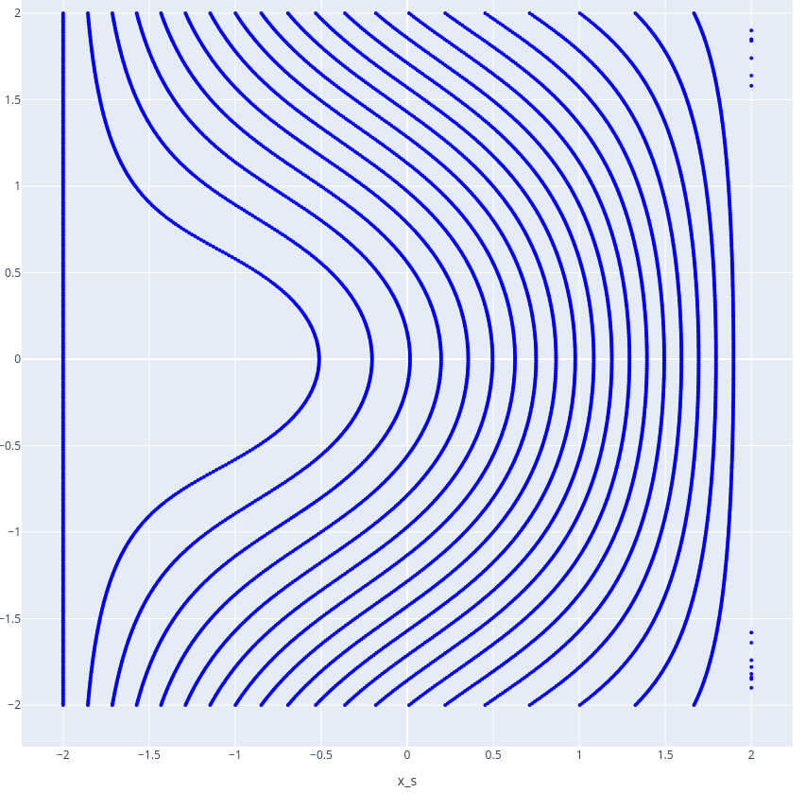
Methode diférentiel

Slide 13
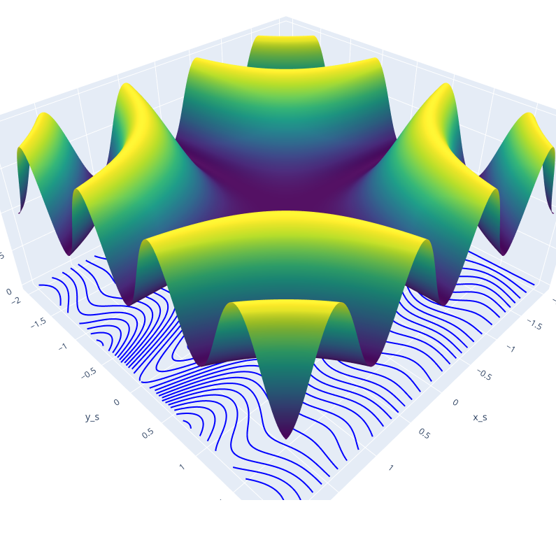
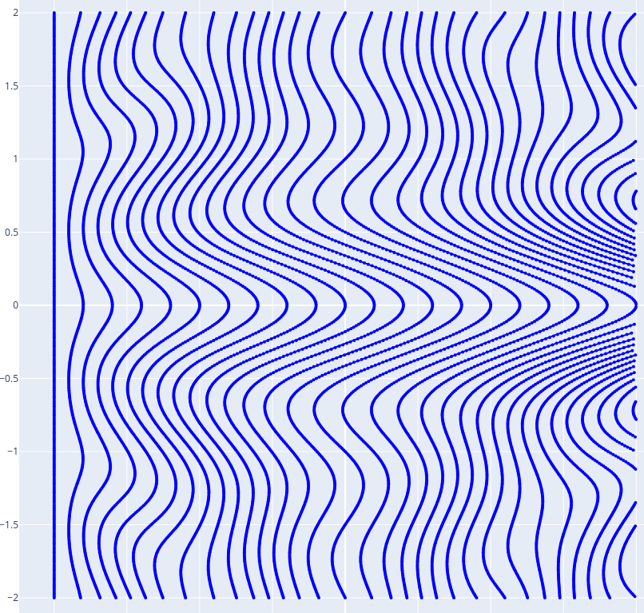
Limite de la méthode

Slide 14
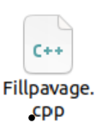
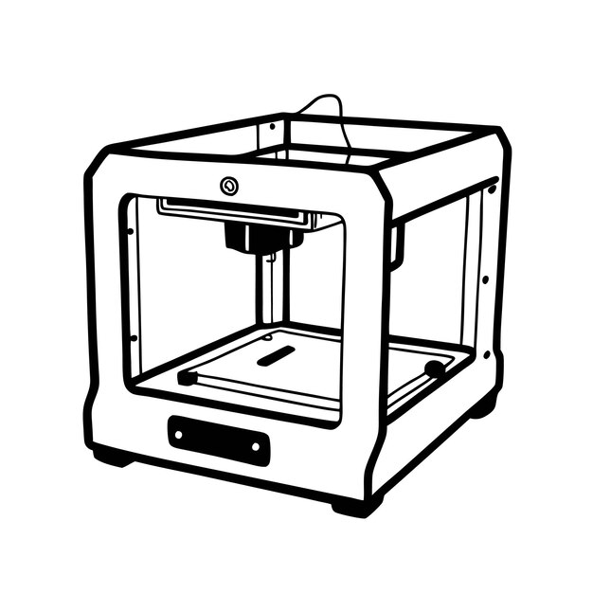
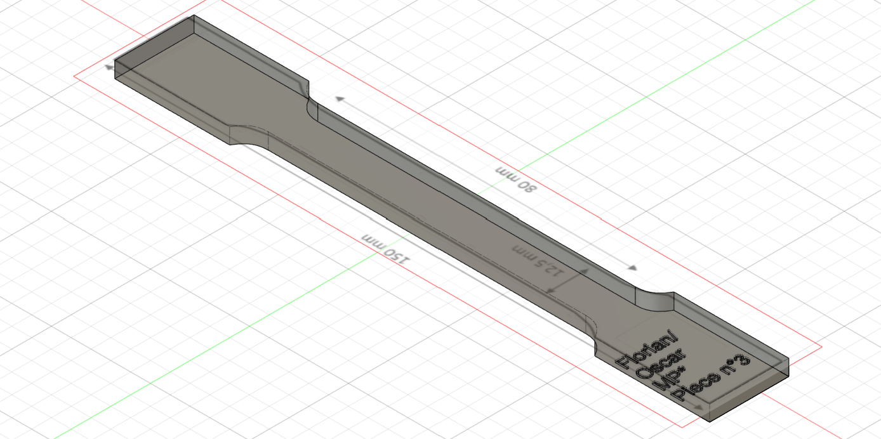

Implementation des remplissages dans Slic3R
Nouveau remplissage
G-code
Slic3r

Slide 15
Conclusion : résultat des simulation numérique / éxperience

